Slide 1
MALAGA 21 – 25 GIUGNO 2021
Insegnanti : Cristina Ongis e Laura Spina

Slide 2
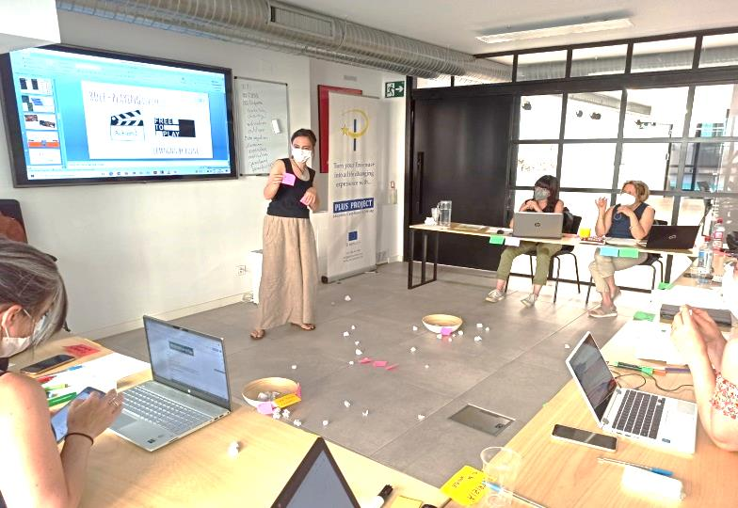
“Innovative Teaching Approaches”

Slide 3
“Innovative teaching can be achieved without technology although some of the most innovative teaching ideas has come about because of the powerful combination of an effective teacher and appropriate use of technology” “L’insegnamento innovativo può essere ottenuto senza la tecnologia sebbene alcune delle idee didattiche più innovative siano nate grazie alla potente combinazione di un insegnante efficace e un uso appropriato della tecnologia”
“Innovative teaching focuses on creating conducive environments within which good learning can occur”
“L’insegnamento innovativo si concentra sull’innovazione di ambienti favorevoli all’interno dei quali può avvenire un buon apprendimento”

Slide 4
5 giorni per…
PROGETTARE
METTERSI IN GIOCO

Slide 5
…e per
COOPERARE
SOCIALIZZARE
CONDIVIDERE
COLLABORARE

Slide 6
"Tell me and I forget.. show me and I remember.. involve me and I understand.“

Slide 7
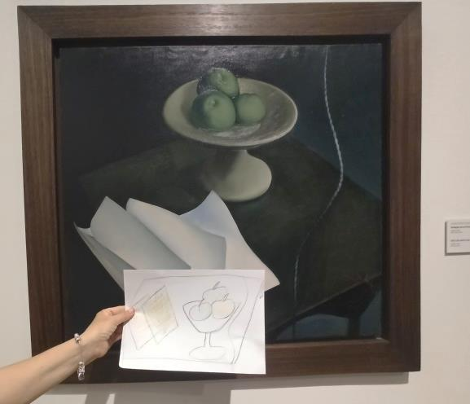
ERASMUS è…
…Guardare da una prospettiva diversa
…Cambiare la visione

Slide 8
Erasmus è…
…Nuove amicizie

Slide 9
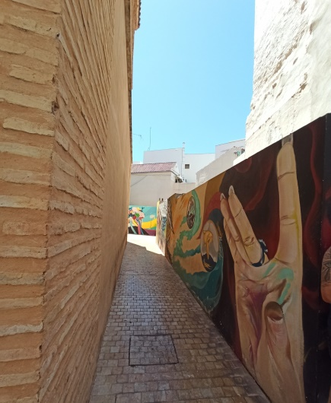
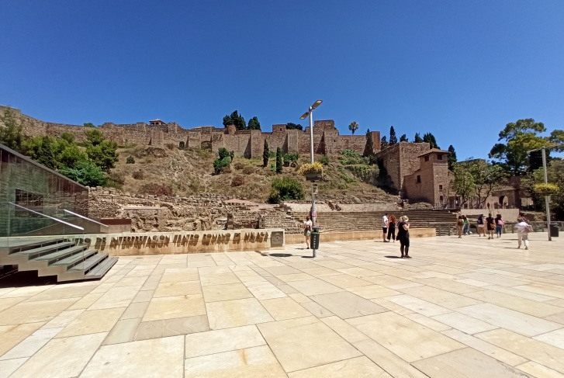
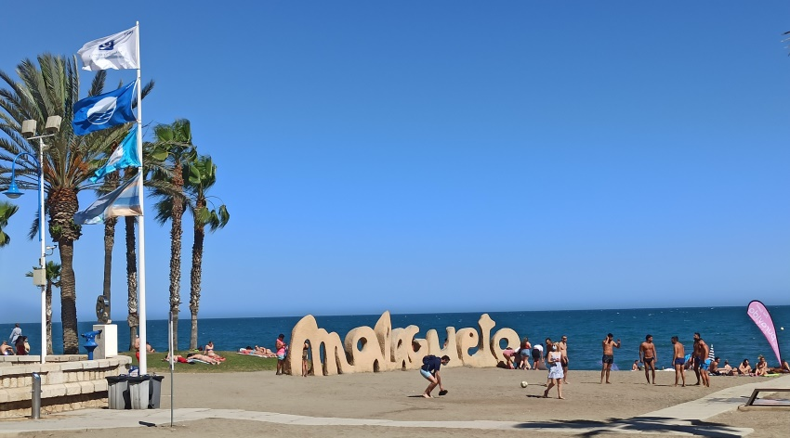
Erasmus è…
…Scoprire

Slide 10
Erasmus è…
…Raggiungere un traguardo …

Slide 11
…E voler ripartire da lì…..

Slide 12
LAURA SPINA
SCUOLA PRIMARIA
"FABIO DEGANO"
THANK YOU…
CRISTINA ONGIS
SCUOLA PRIMARIA
di MIRABELLO

